Slide 1
Strategi MPC dari Jurnal
Muhamad Ilfani Miftakhudin
1506672615

Slide 2
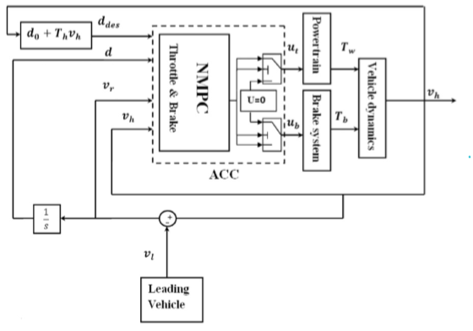
Jurnal No. 31

Slide 3


Strategi NMPC
Sinyal kendali menggunakan switching
Indeks Performance
Dimana Rs → Set poin, R → Matriks bobot
rw adalah nilai untuk mendapatkan respon yang diinginkan
Solusi Indeks Porformance

Slide 4


Model yang digunakan pada NMPC
Dimana
Constraint (Hildreth’s Quadratic Programming)
-1<u<1

Slide 5
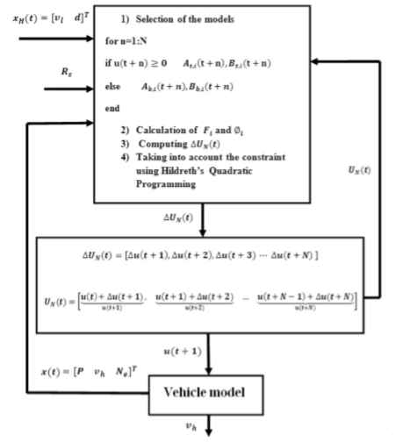
Algoritma NMPC yang Digunakan

Slide 6
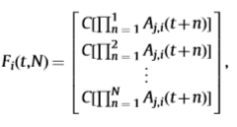

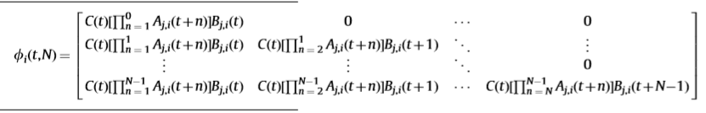

Formula dari Algoritma

